Slide 1


일본의 경제 성장 과정
21x01x83 김지우

Slide 2

목 차
1) 제2차 세계대전
2) 일본의 산업화
3) 안정성장
4) 일본의 경제 장기침체

Slide 3

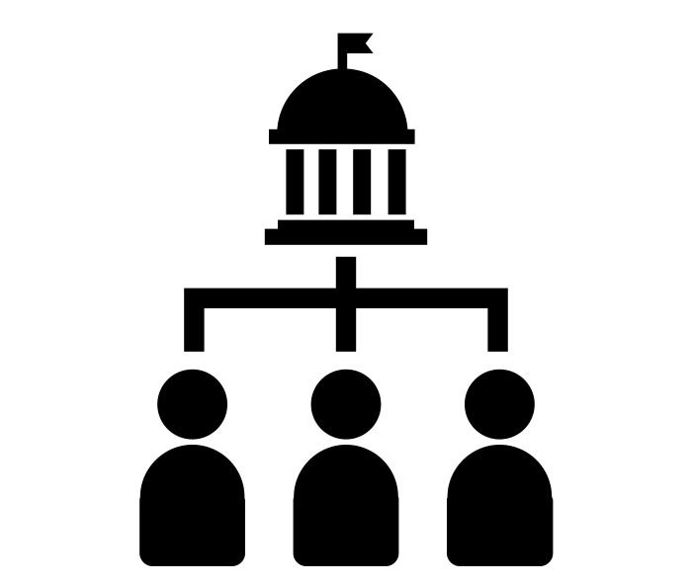

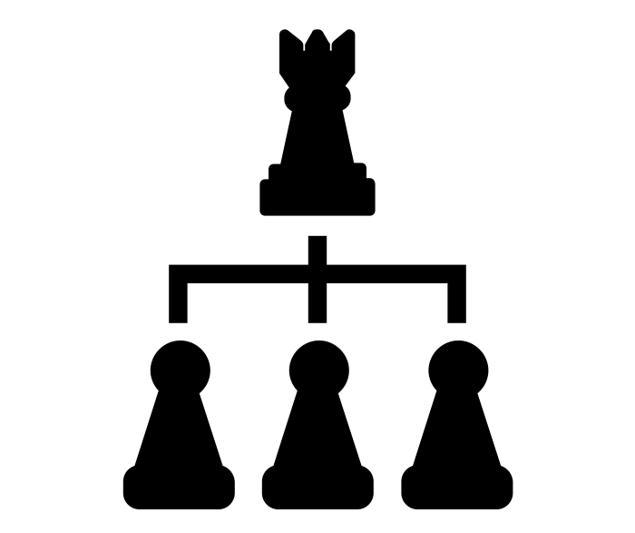

01. 제2차 세계대전
·독일 - 히틀러의 독재
하나의 정당만 남기고 모두 제거하라

Slide 4



01. 제2차 세계대전
·인류 최악의 전쟁
모스크바에서 서로 침략하지 않겠다는 조약
폴란드 영토의 반은 독일, 반은 소련이 갖는
것에 대해 합의
독일
1939년 9월 1일, 폴란드 침략
유럽 점령
1940년 6월, 덴마크·노르웨이 침략
네덜란드·벨기에·프랑스 함락

Slide 5

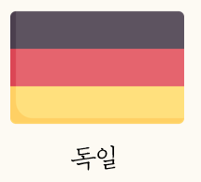
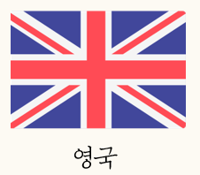
01. 제2차 세계대전
·인류 최악의 전쟁
공격에 실패하자 불가침 조약을 어기고 소련 침략 시도
소련 침략 실패 후 독일의 많은 군사 점령

Slide 6
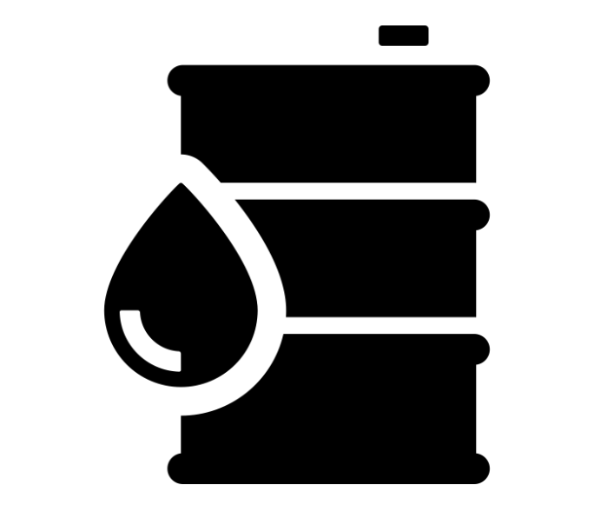
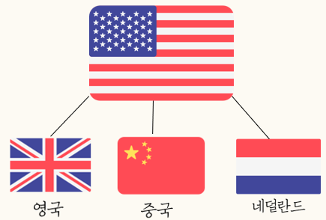
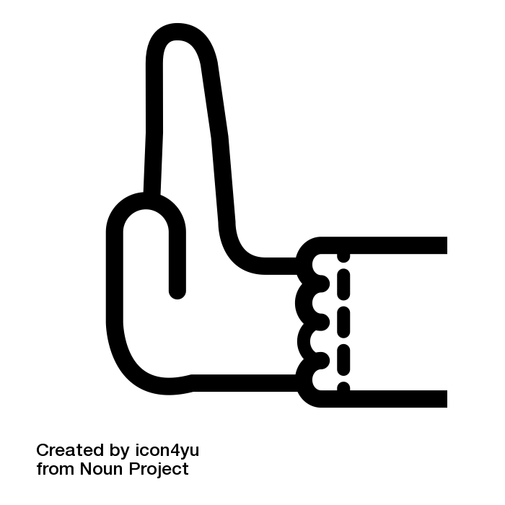

01. 제2차 세계대전
·인류 최악의 전쟁
독일의 동맹국 일본은 프랑스 식민지 인도차이나 점령
프랑스
미국에게 도움 요청
일본의 석유 수입 거절

Slide 7


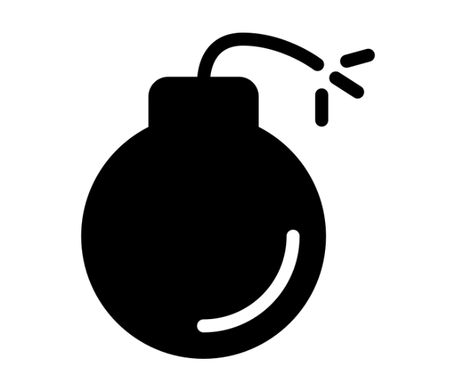
01. 제2차 세계대전
·미국의 원자폭탄
일본의 미국 진주만 공격으로 인해 제2차 세계대전에 합류한 미국

Slide 8
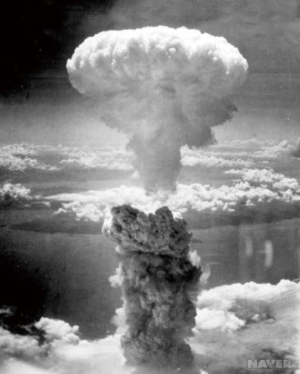

01. 제2차 세계대전
·미국의 원자폭탄
히로시마 나가사키에 떨어진 원자폭탄

Slide 9
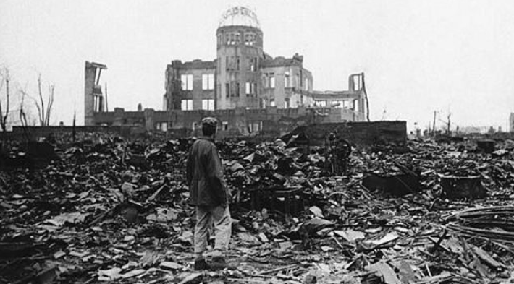
01. 제2차 세계대전
·미국의 원자폭탄
경제 불항
미국의 원자폭탄으로 인해 폐허가 된 일본

Slide 10


01. 제2차 세계대전
·제2차 세계대전 이후 - 냉전시대
제2차 세계대전으로 인한 일본의 극심한 경제 불항
엄격한 관세 정책 실시
-

Slide 11



02. 일본의 산업화
·고도경제성장 (1955년 ~ 1973년) – 한국전쟁 발발(1950년)
해외수출 증가
경제 부흥

Slide 12
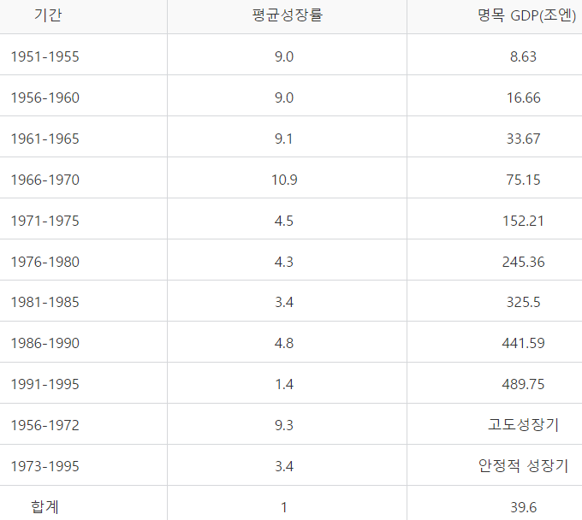
02. 일본의 산업화
·고도경제성장 (1955년 ~ 1973년) – 일본의 산업화
1950~1970, 연평균 성장률 9.6%
민간 기업의 투자 신장률 13.4%
국민들의 소득 향상, 소비 신장 불러옴
기업의 생산 활동 규모 확대, 기술 개발 유도

Slide 13
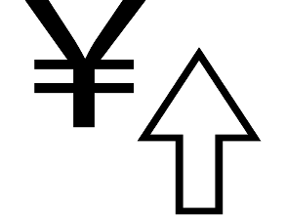
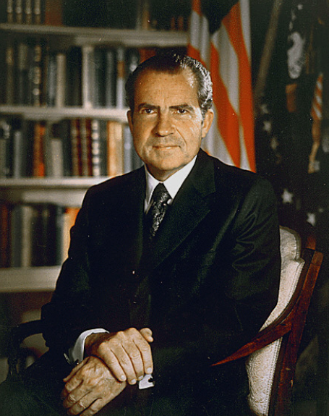
03. 일본의 안정성장
·안정성장 – 닉슨쇼크(1971)
닉슨쇼크에 의한 실질적인 엔의 절상
국제 수지
과도한 흑자 발생
경제 안정에 기여

Slide 14
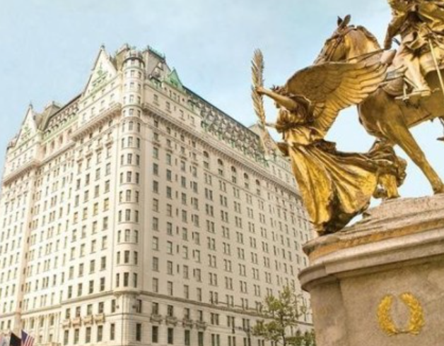

04. 일본의 경제 장기 침체
·플라자 합의(1985)
1985년 9월 22일, 뉴욕 플라자 호텔에서 환율에 관해 합의
일본
미국

Slide 15

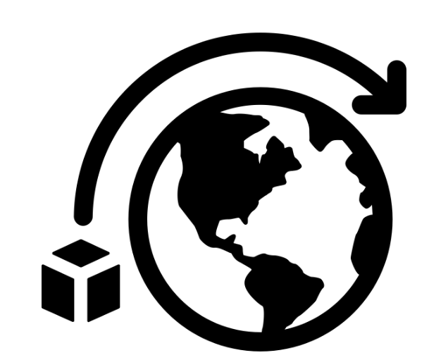
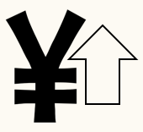
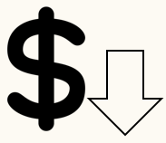
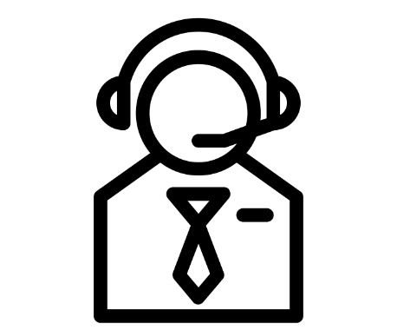
04. 일본의 경제 장기 침체
·버블경제 (1986년~1991년)
버블 경제
낮아진 달러 가치로 인해 미국의 수출 회복
미국의 달러 가치가 높아지면서 미국의 수출은 감소함
플라자 합의를 통해 미국은 일본에게 엔화 가치를 높이는 것을 요구
이로 인해 일본의 엔화 가치는 높아지고 미국의 달러 가치는 낮아짐

Slide 16
04. 일본의 경제 장기 침체
·버블경제(1986년~1991년)
플라자합의 이후 급격한 엔화 상승으로 인해 발생
주식·부동산에 과한 투자
가격 부품
1990년대 초, 버블 붕괴
경기 침체

Slide 17
04. 일본의 경제 장기 침체
·잃어버린 10년
플라자합의로 인한 결과
자산 가격 폭락
금융 기관 어려움
도시, 지방 상관없이 아파트 비는 현상 발생

Slide 18
https://www.youtube.com/watch?v=6q8nQIGriHY

Slide 19
참고
닉슨쇼크 사진
http://breaknews.com/sub_read.html?uid=96882&section=sc3
플라자호텔 사진
destination_kor=%EB%8D%94%20%ED%94%8C%EB%9D%BC%EC%9E%90%20%EB%89%B4%EC%9A%95%20%EC%8B%9C%ED%8B%B0&nxQuery=%EB%89%B4%EC%9A%95%20%ED%94%8C%EB%9D%BC%EC%9E%90%20%ED%98%B8%ED%85%94

Slide 20

감사합니다

